Slide 1
Урок
литературного чтения
МБОУ СОШ с. Новое Дёмкино,
учитель: Журавлёва С. В.

Slide 2
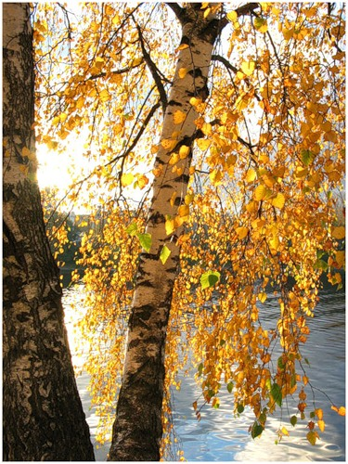

Slide 3
ПРИРОДА КРАСИВА В ЛЮБОЕ ВРЕМЯ ГОДА

Slide 4
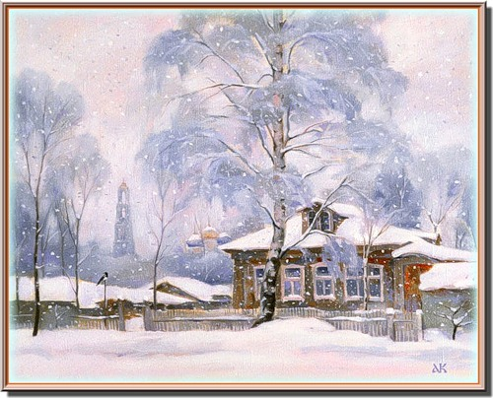
ЗАГАДКА
Снег на полях,
Лёд на реках,
Ветер гуляет…
Когда это бывает?
Зима

Slide 5
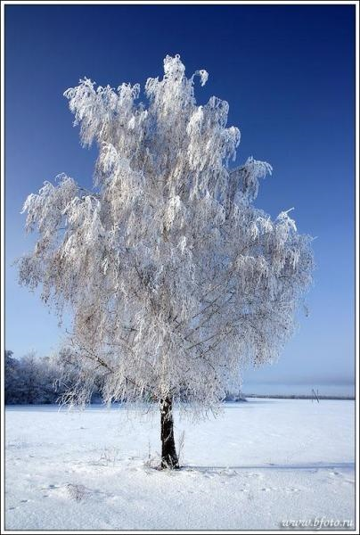
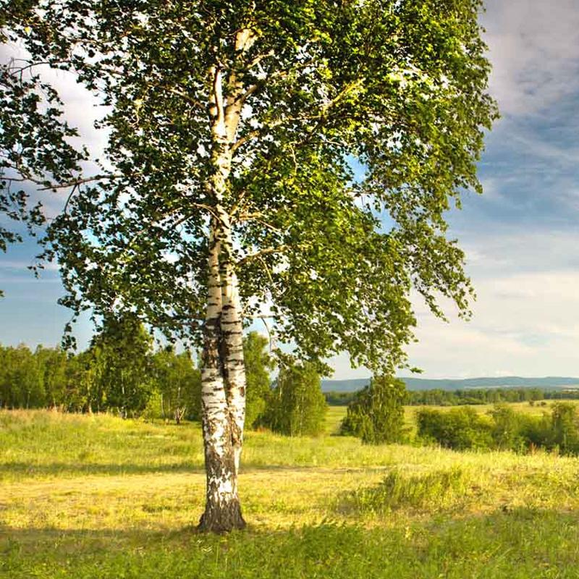
ЗАГАДКА
ЗЕЛЕНА, А НЕ ЛУГ,
БЕЛА, А НЕ СНЕГ,
КУДРЯВА, А БЕЗ ВОЛОС.
БЕРЁЗА

Slide 6
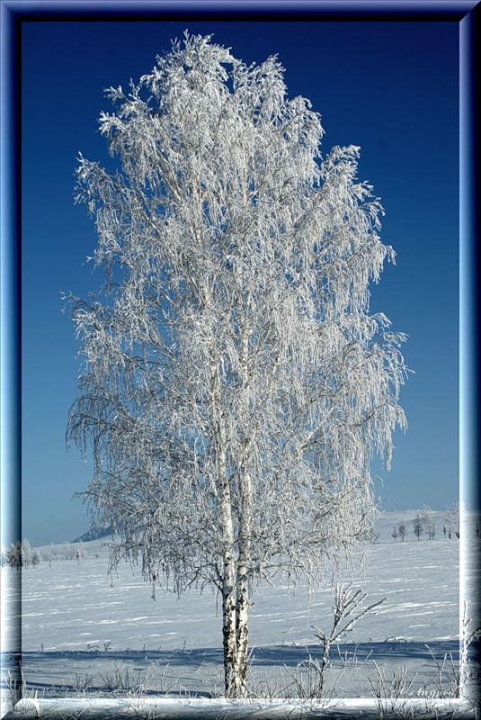
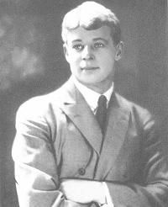
Берёза
Сергей Есенин

Slide 7
ЗНАЮ | ХОЧУ УЗНАТЬ | УЗНАЛ
Берёза – лиственное дерево. Образ берёзы использовали в произведениях фольклора. Роль дерева в жизни людей.

Slide 8
ЗНАЮ | ХОЧУ УЗНАТЬ | УЗНАЛ
Берёза – лиственное дерево. Образ берёзы использовали в произведениях фольклора. Роль дерева в жизни людей. | Почему Есенин своё стихотворение посвятил берёзе? Какие чувства выразил автор, рисуя образ берёзы ? Какими средствами выразительности Есенин передал красоту берёзы?

Slide 9
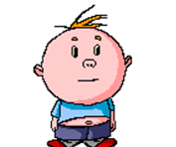
!
!
!
!
делаю вывод
размышляю
замечаю
наблюдаю

Slide 10
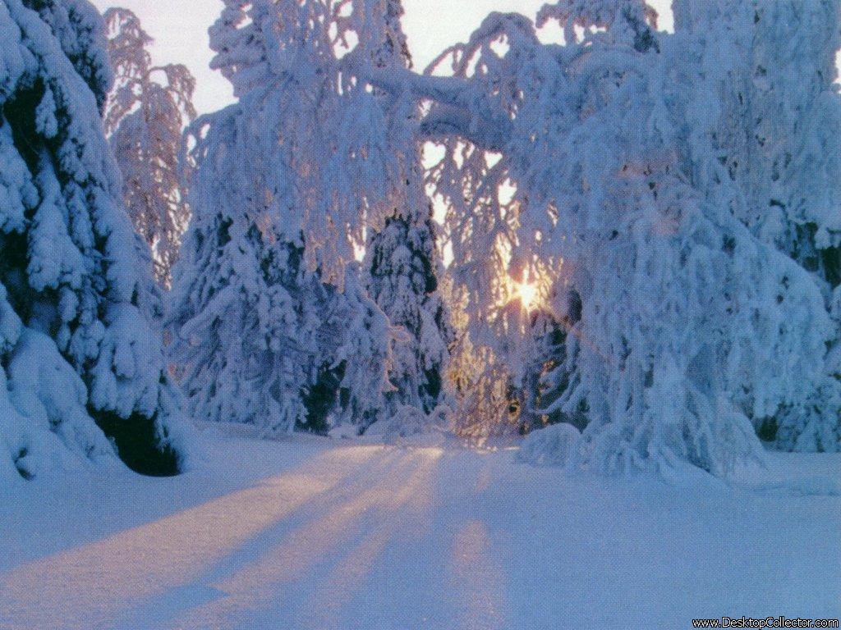

Slide 11
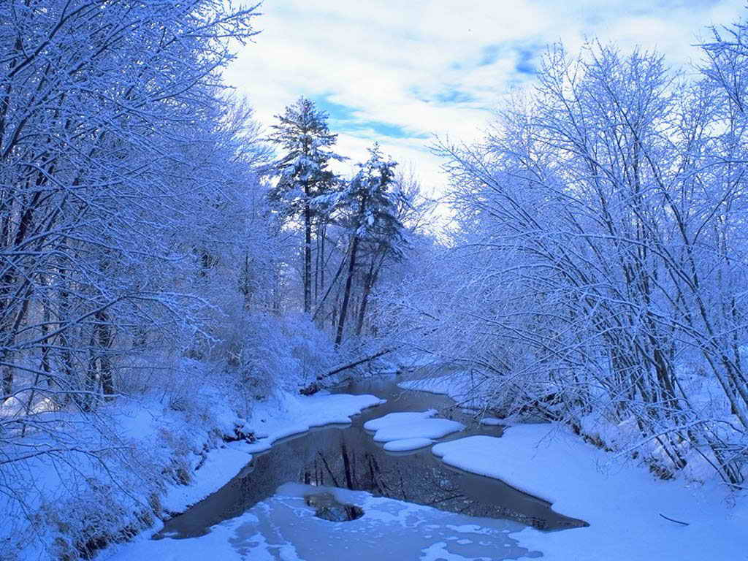
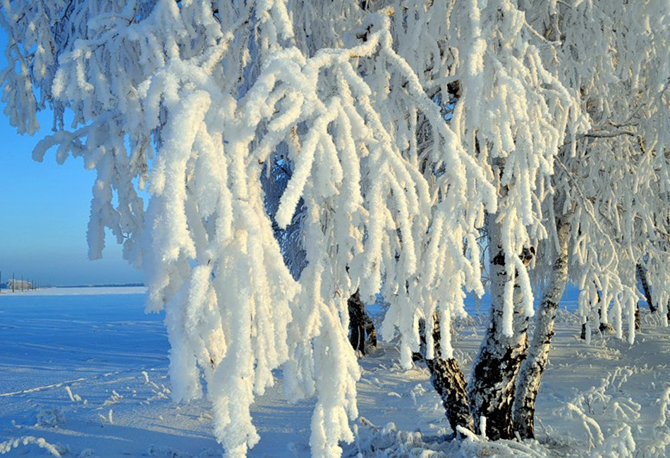

Slide 12
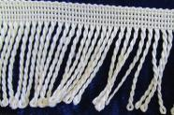
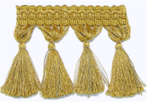
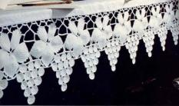
1) а) Тесьма с рядом свободно свисающих нитей, кисточек, служащая для отделки, украшения одежды, мебели .
б) Нити по краям скатерти, платка как украшение.
2) перен. Что-л., что своим внешним видом напоминает такие нити, кисточки .
Бахрома
Кисть
Многозначное слово. В данном
случае: украшение в виде пучка
ниток, шнуров, перьев и т.п.
1) Полоса по краю ткани, какого-либо изделия, отличающаяся цветом или узором.
2) То, что окаймляет, окружает что-либо.
Кайма

Slide 13
Аа 1 | Бб 2 | Вв 3 | Гг 4 | Дд 5 | Ее 6 | Ёё 7 | Жж 8
Зз 9 | Ии 10 | Йй 11 | Кк 12 | Лл 13 | Мм 14 | Нн 15 | Оо 16
Пп 17 | Рр 18 | Сс 19 | Тт 20 | Уу 21 | Фф 22 | Хх 23 | Цц 24
Чч 25 | Шш 26 | Щщ 27 | Ъ 28 | Ы 29 | Ь 30 | Ээ 31 | Юю 32
Яя 33
С.
Е
с
е
н
и
н

Slide 14
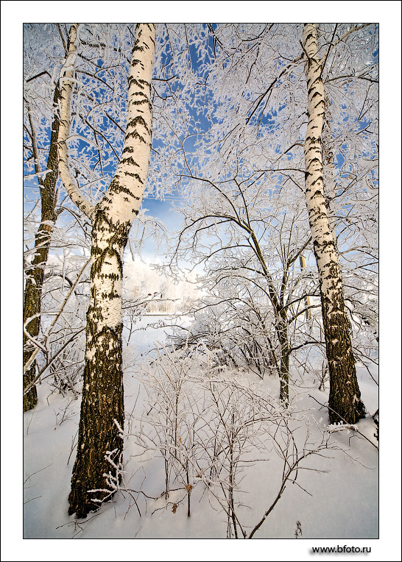
Сергей Есенин

Slide 15
С. Есенин «БЕРЁЗА»
Белая береза Под моим окном Принакрылась снегом, Точно серебром.
На пушистых ветках Снежною каймой Распустились кисти Белой бахромой.
И стоит береза В сонной тишине, И горят снежинки В золотом огне.
А заря, лениво Обходя кругом, Обсыпает ветки Новым серебром.

Slide 16
БЕРЁЗА – СИМВОЛ РОССИИ

Slide 17
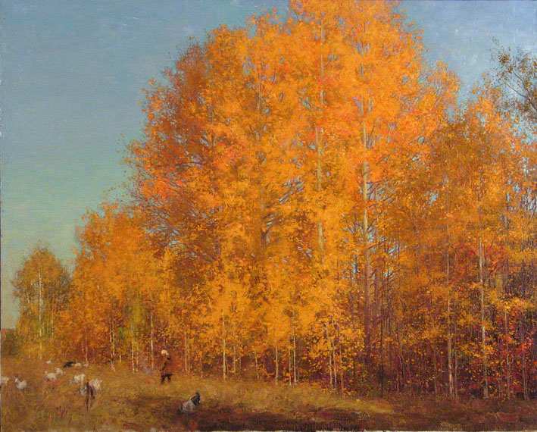
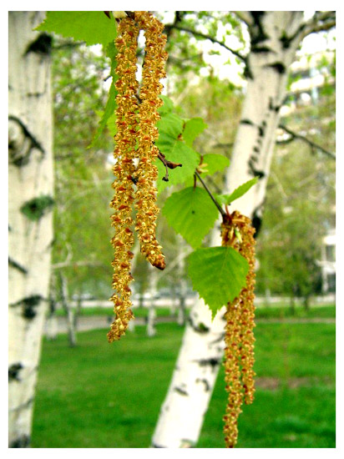
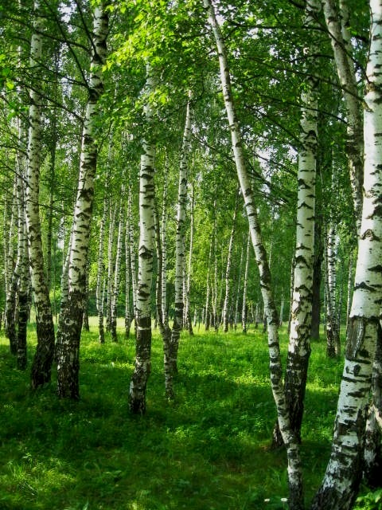
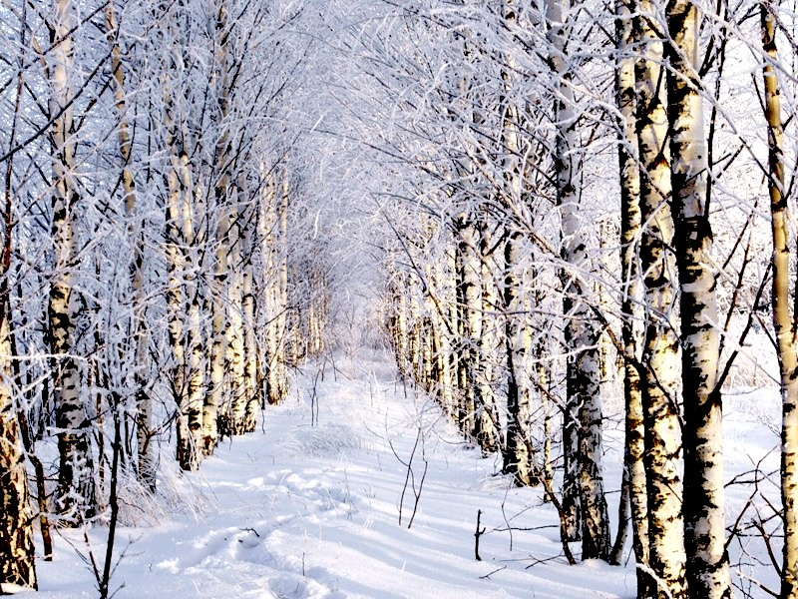
В. Коркодым «Золото осени»

Slide 18
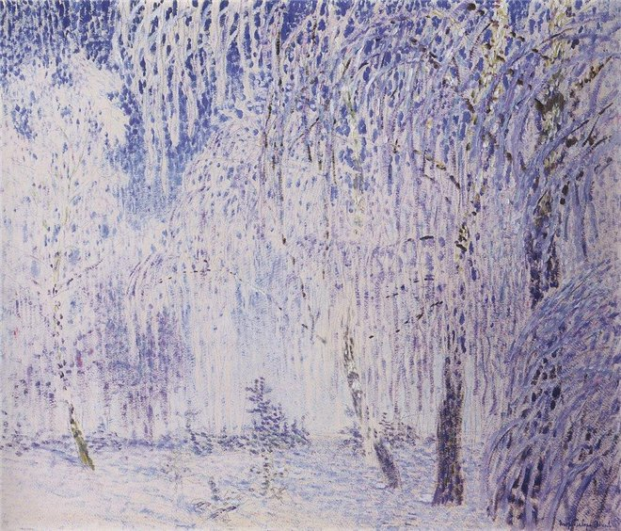
И. Э. Грабарь
«Иней»

Slide 19
узнал (а) _______________________________
научился (лась) _______________________
вспомнил (а)___________________________
удивился (лась) ______________________
Сегодня на уроке я

